Slide 1
deal-II 学习 ----基于Linux系统
deal-II是一个非常大开源的数值库，主要用于解决基于有限元方法（FEM）的偏微分方程（PDEs）。它是用C++编写的，广泛用于科学计算和工程领域中的数值模拟。

Slide 2

1 .如何在Linux系统中安装deal-II
第一步：我们要准备一些依赖项的安装：
CMake：版本至少为3.5。
Boost：推荐使用1.65或更高版本。
Trilinos（可选，但推荐）：需要相应的版本。
Eigen：用于线性代数运算，通常版本3.3或更高。
GCC或其他C++编译器：推荐GCC 7.0及以上。
这些安装在对deal-ll的编译安装工作中是必要的
可以尝试使用以下Linux命令安装绝大部分依赖项：
这些工作完成后可以检验是否版本达到要求，可以通过以下命令：

Slide 3
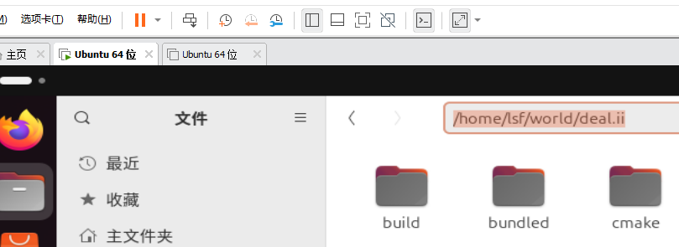
1 .如何在Linux系统中安装deal-II
第一步完成之后，便可以开始deal-II的相关安装：
1> 通过dealii.org网址进入deal-II的官网进行最新版本的下载（这将会是一个tar.gz文件可采用tar指令解压）或者直接在在GitHub直接克隆deal-II库（这个需要先安装git，由于地域原因，如果没有vpn，这会是一个十分缓慢的过程，所以我们下面操作采取第一种方式，克隆指令为
git clone https://github.com/dealii/dealii.git）
2>在自己的主文件里创建自己的文件夹，这里我取为world
随后将下载好的deal.II-版本名的压缩包进行解压到world中，方便起见我们将解压好的deal.II-版本名重命名为deal.II，以便于我们后续操作
3>打开deal.II文件夹对其所在位置进行复制，如下图:

Slide 4
1 .如何在Linux系统中安装deal-II
4>打开Linux终端输入：sudo -i //这一步是为了获得系统管理员权限防止安装权限不足
5>随后输入：cd /home/lsf/world/deal.II (这是在刚刚所复制的deal.II文件夹所在位置
6>在deal.II中创建一个子目录：mkdir build(这个名称可随意，这里以build为例)
7>进入这个子目录：cd build
8>在这个路径下进行最终位置的安装路径：
cmake -DDEAL_II_INSTALL_PREFIX=/home/lsf/bin/deal.II-pre ../
蓝色部分为你的主文件夹，绿色部分是你在/home/lsf下新建的最终安装位置,运行过程可能有30s左右，电脑配置决定

Slide 5
1 .如何在Linux系统中安装deal-II
9>完成上一步后，对其源代码进行编译：make -j8
这里的-j8指的是采用电脑中处理器的八个内核进行同时工作加快编译过程，但可能仍需1小时左右（每台电脑的配置不同，处理器内核数目也不相同，所以需要先查看电脑的处理器有多少个内核，然后再决定-j后面的数字）如果执行过程出现了错误中断了，把-j8的数字8减少一些，防止内存不够而出现的错误中断了执行过程
10>编译完成后，对其进行安装：make install （约2分钟左右）

Slide 6
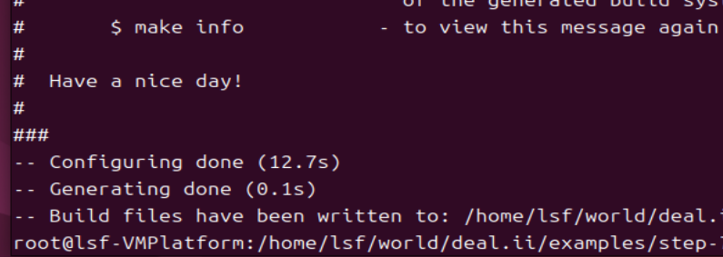
1 .如何在Linux系统中安装deal-II
第三步：检验deal.II是否安装成功
1> ls -l 查看当前目录
2>cd example/step-1 添加目录下的step-1路径
3>cmake -DDEAL_II_DIR= /home/lsf/bin/deal.II-pre .
如果上述执行成功便会出现下图：
这里与之前的
DDEAL_II_INSTALL_PREFIX不同

Slide 7
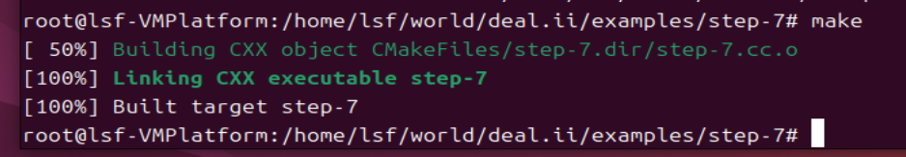
1 .如何在Linux系统中安装deal-II
第三步：检验deal.II是否安装成功
4>编译出可执行文件:make
下图表示完成结果:
这里使用的step-7的示例文件与其他文件示例结果相同

Slide 8

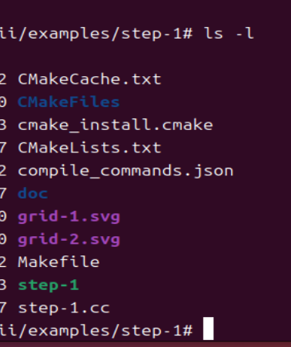
1 .如何在Linux系统中安装deal-II
第三步：检验deal.II是否安装成功
5>编译出可执行文件:make run
下图表示完成结果:
6>参看文件夹目录:ls -l 结果如图:
执行结果

Slide 9
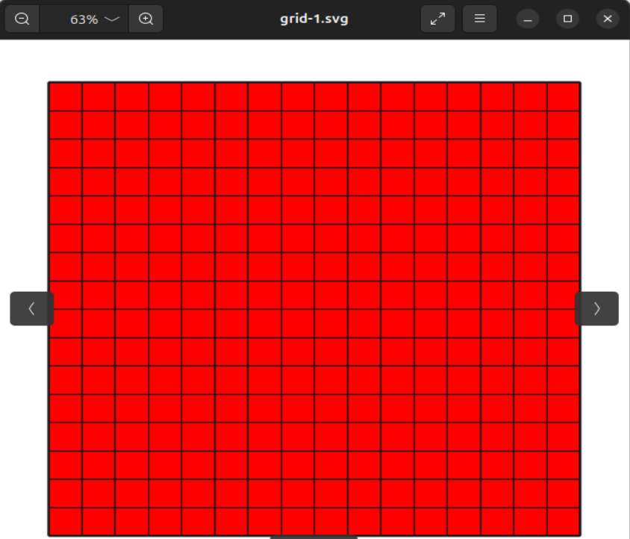
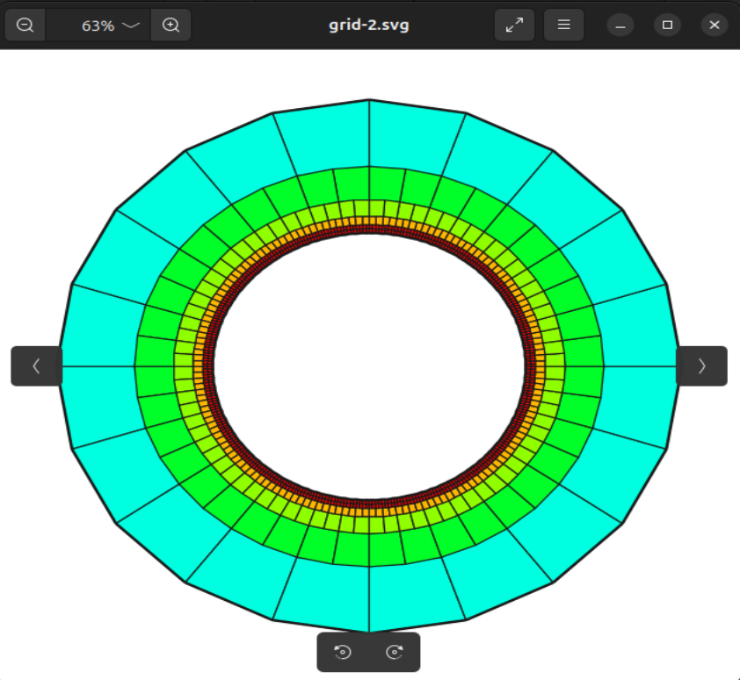
可以通过浏览器或者Visit等都可以查看看输出结果 这里以firefox浏览器为例:firefox grid-1.svg firefox grid-2.svg
到这一步,deal.II便是成功安装了

